Slide 1
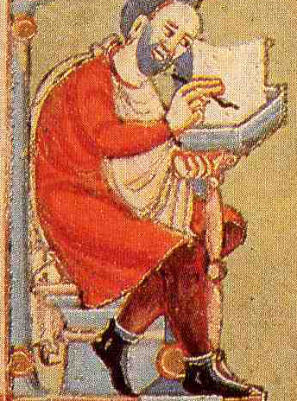
Università degli studi di Ferrara
III seminario di Paleografia latina
martedì 11 dicembre 2018
Laura Pani (Università degli Studi di Udine)
Una presenza nascosta?
I copisti laici prima del XII secolo

Slide 2
L. Pani,
Lay Scribes before c. 1100: Books, Texts, Scripts
20. Colloquio del CIPL
“Scribes and the Presentation of the Text”
(Yale, settembre 2017)

Slide 3
Introduzione
Manoscritti di scribi laici
Un altro caso di studio
Conclusioni

Slide 4
Introduzione
- 1100 circa: spartiacque nei sistemi di produzione del libro
- E. Lesne, Histoire de la proprieté ecclesiastique en France (1938):
«Des le milieu du IX siècle, il n’y a sûrement plus, dans
l’ancienne Gaule, que des scriptoria ecclésiastiques ou
monastiques»
- dagli anni ‘50: parziale revisione di questa posizione

Slide 5
Introduzione
- ambiti di copia non ecclesiastici (per specifici testi,
casi di studio)
Bischoff 1958; H. Hoffman 1986; Nicolaj 2001
R. McKitterick, The Carolingians and the Written Word (1989)
scriptorium del giudice Bonsom di Barcelona (X-XI secolo)
- studi su alfabetismo e cultura scritta (laici)
Petrucci; Everett (Italia longobarda)
Lay Intellectuals in the Carolingian World (2007)
Notes:
Petrucci, Everett per Italia longobarda, raccolta di saggi ‘Lay intellectuals in the carolingian world’
Bischoff 1958; Hartmut Hoffmann 1986, rarità dei colophon di laici come prova della loro eccezionalità; Mc Kitterick fondamentale punto di partenza Nicolaj ambiti di copia copisti di codici giuridici; caso dello scriptorium di Barcelona a cavallo tra X e XI secolo

Slide 6
Introduzione
- cultura documentaria e laici (archivi, documenti, scrittori):
Documentary Culture and the Laity (2013)
Catalogna; Borgogna; Valle del Reno
C. West, Moringus the Lay Scribe (2013)

Slide 7
Introduzione
- ‘professional scribes’ (laici o ecclesiastici), pagati per copiare
fonti letterarie («scriptores in urbibus et in agris»),
documentarie, evidenza manoscritta:
scribi pagati da monasteri
scribi che condividono la copia coi membri di una comunità
Notes:
Gerberto di Aurillac al monaco Rainardo di Bobbio, gli chiede di procurargli libri.

Slide 8
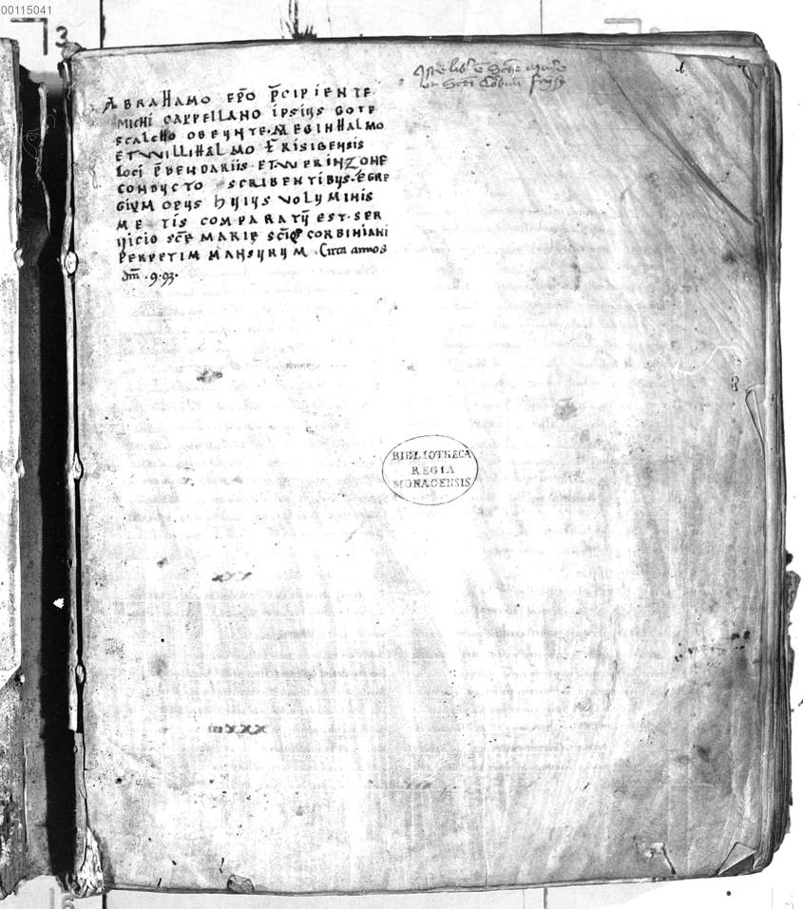
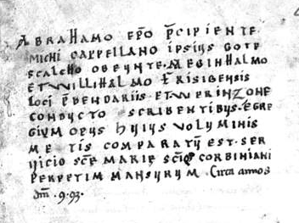
Abrahamo episcopo praecipiente michi cappellano ipsius Gotescalcho obeunte, Meginhalmo et Willihalmo Frisingensis loci praebendariis et Werinzone conducto scribentibus egregium opus huius voluminis Metis comparatum est
München, BSB, Lat. 6266, fol. 1r

Slide 9
Introduzione
- ‘professional scribes’ (laici o ecclesiastici), pagati per copiare
fonti letterarie («scriptores in urbibus et in agris»),
documentarie, evidenza manoscritta:
scribi pagati da monasteri
scribi che condividono la copia coi membri di una comunità
scribi di libri e documenti (cfr. Regensburg, Cluny)
scribi itineranti (Bibbie atlantiche?)
Notes:
Gerberto di Aurillac al monaco Rainardo di Bobbio, gli chiede di procurargli libri.

Slide 10
Fonti per riconoscere un copista laico
1. colophons
anonimi; nome (+ scriptor); titoli ecclesiastici; titoli ‘ambivalenti’
solo tre con qualifica di laicus
termine laicus raro nei manoscritti
fino all’XI secolo: laico = non ecclesiastico (inferiore o di pari
dignità); eventualmente = illitteratus
perché così pochi scribi si qualificano come laici?
Notes:
E perché quelli che lo fanno, lo fanno? Orgoglio o vergogna? Perché non c’è bisogno, o per distinguersi in un contesto ecclesiastico?

Slide 11
Fonti per riconoscere un copista laico
2. ciò che i copisti dicono di se stessi
altri titoli, posizione, relazioni
assenza di titoli ecclesiastici non autorizza a ipotizzare lo stato
di laico (né la presenza di titoli diversi)
Notes:
E perché quelli che lo fanno, lo fanno? Orgoglio o vergogna? Perché non c’è bisogno, o per distinguersi in un contesto ecclesiastico?

Slide 12
Fonti per riconoscere un copista laico
3. fonti iconografiche
ritratti o autoritratti di scribi laici
Notes:
E perché quelli che lo fanno, lo fanno? Orgoglio o vergogna? Perché non c’è bisogno, o per distinguersi in un contesto ecclesiastico?

Slide 13
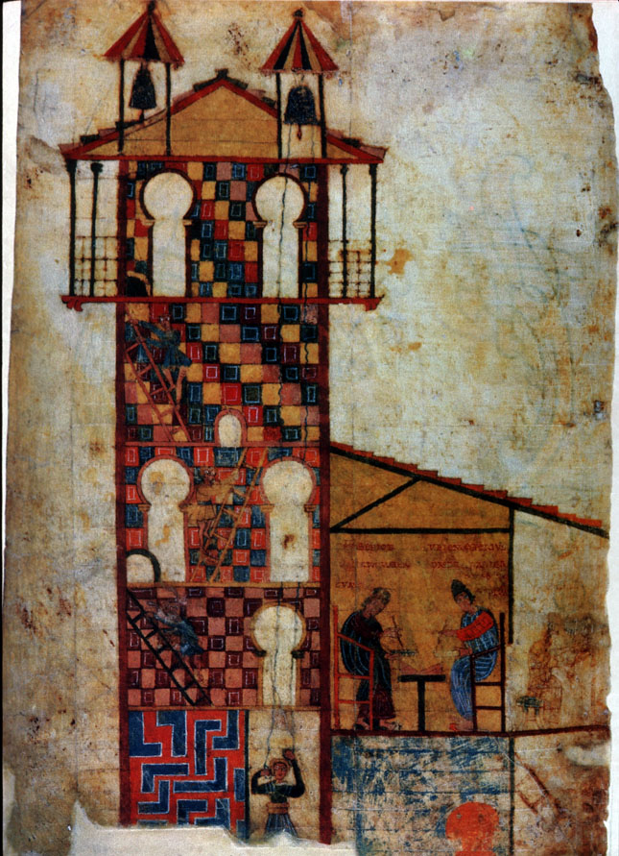
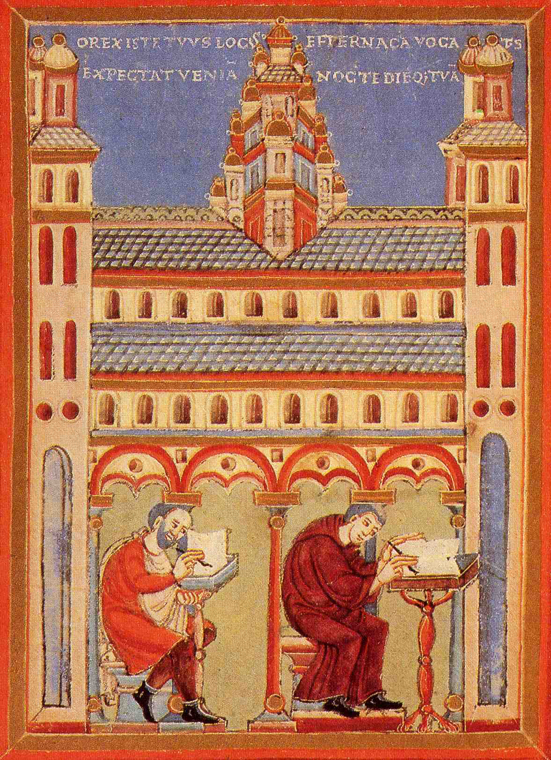
Bremen, S-UB, 0021
Madrid, AHN, L. 1097 (970)

Slide 14
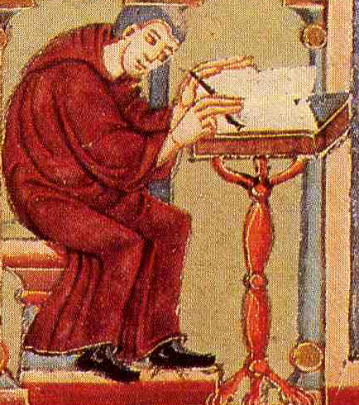
Fonti per riconoscere un copista laico
3. fonti iconografiche
ritratti o autoritratti di scribi laici
- chierici e monaci: tonsura
- laici: barba
- vesti ecclesiastiche: lunghe (tonaca)
- vesti laici: corte, mantello, spilla
- cfr. Salterio di Werden
Notes:
E perché quelli che lo fanno, lo fanno? Orgoglio o vergogna? Perché non c’è bisogno, o per distinguersi in un contesto ecclesiastico?

Slide 15
Fonti per riconoscere un copista laico
3. fonti iconografiche
ritratti o autoritratti di scribi laici
chiara volontà di distinguere laici
ed ecclesiastici
stessa penna, stesso supporto scrittorio
rarità delle fonti = rarità della situazione?
Notes:
E perché quelli che lo fanno, lo fanno? Orgoglio o vergogna? Perché non c’è bisogno, o per distinguersi in un contesto ecclesiastico?

Slide 16
Fonti per riconoscere un copista laico
4. fonti letterarie e documentarie
5. contenuto del manoscritto
testi di autori ecclesiastici o laici per pubblico laico
(Jona of Orléans, De institutione laicali; Dhuoda, Liber manualis)
testi usati in contesti laici (libri di leggi)
testi copiati da laici per uso personale (libri scolastici,
testi professionali)
(testi di contenuto laico copiati da ecclesiastici;
laici interessati a testi di contenuto ecclesiastico)

Slide 17
Introduzione
- chi erano i copisti laici?
cosa possiamo dedurre dalla loro presentazione del testo su
ruolo, posizione, metodo di lavoro?
ci sono indizi che permettano di ipotizzare la presenza
di un copista laico in assenza di altre indicazioni?
quanto i contesti di conservazione hanno influito
sulla sopravvivenza di una eventuale produzione laica?

